Slide 1

义务教育《信息科技》三年级上册 / 第4单元 在线购买科普读物
第14课 收取科普读物快递
——在线物流
马鞍山市秀山第一小学 高 晶

Slide 2
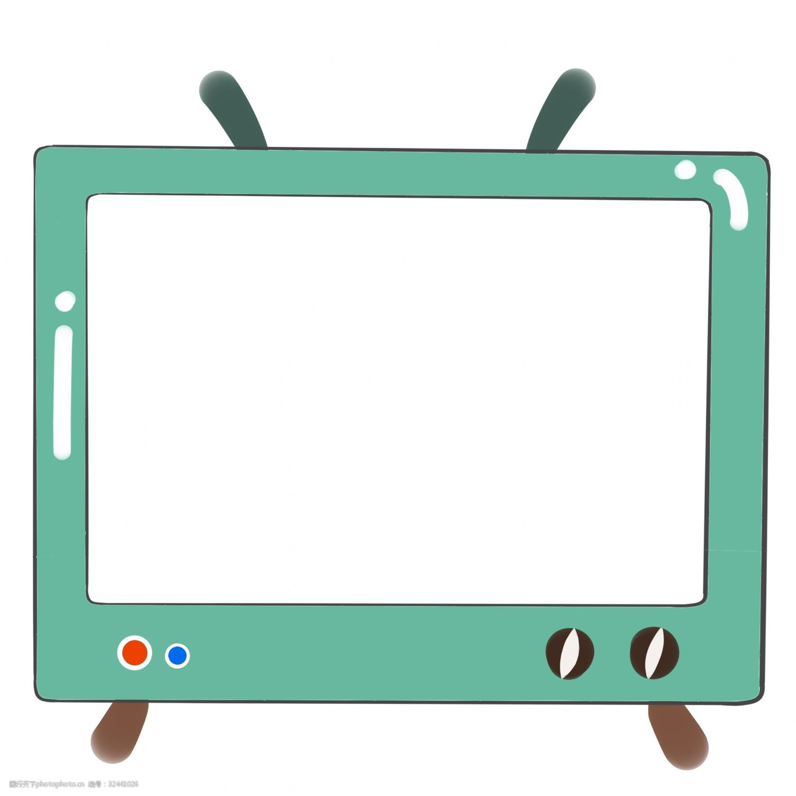

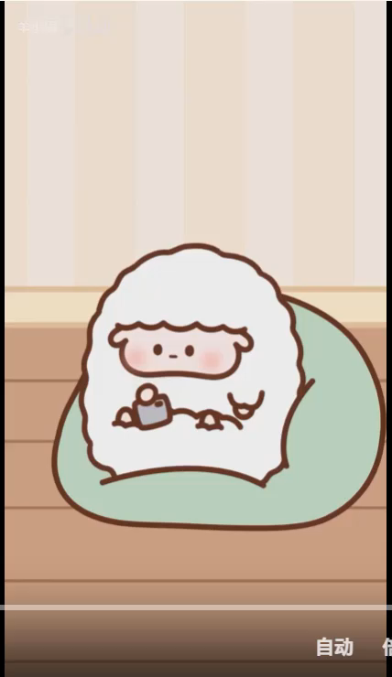

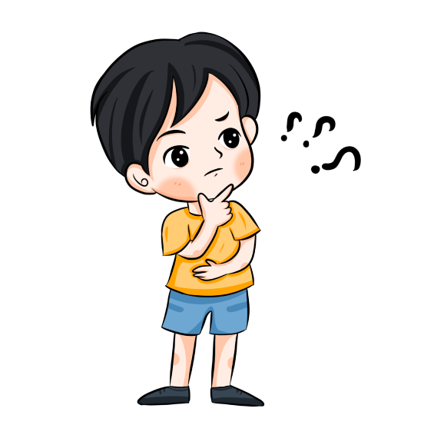
项目情境
我的科普读物
什么时候才能到啊？

Slide 3




了解快递单号作用
网络在快递行业中的作用
了解什么是物流
厘清快递投递过程
认识快递数字设备
取件码丢了怎么办？
体验查询快递信息
交流快递收取过程

Slide 4

1.了解什么是物流
2.厘清快递投递过程
3.认识快递数字设备

Slide 5
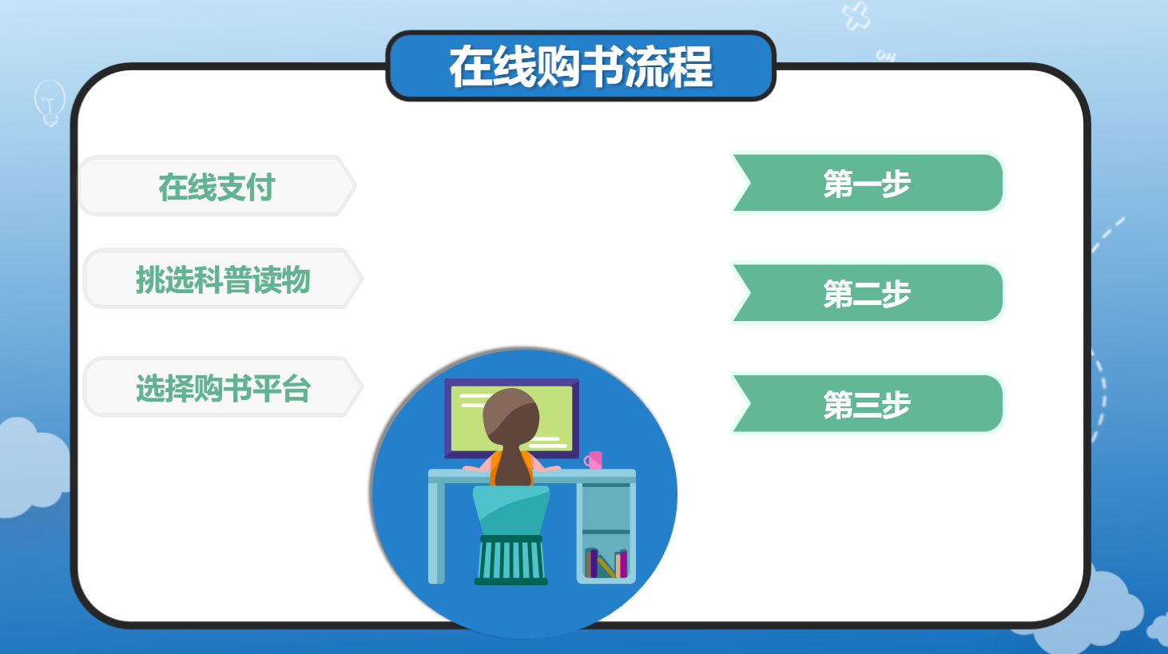
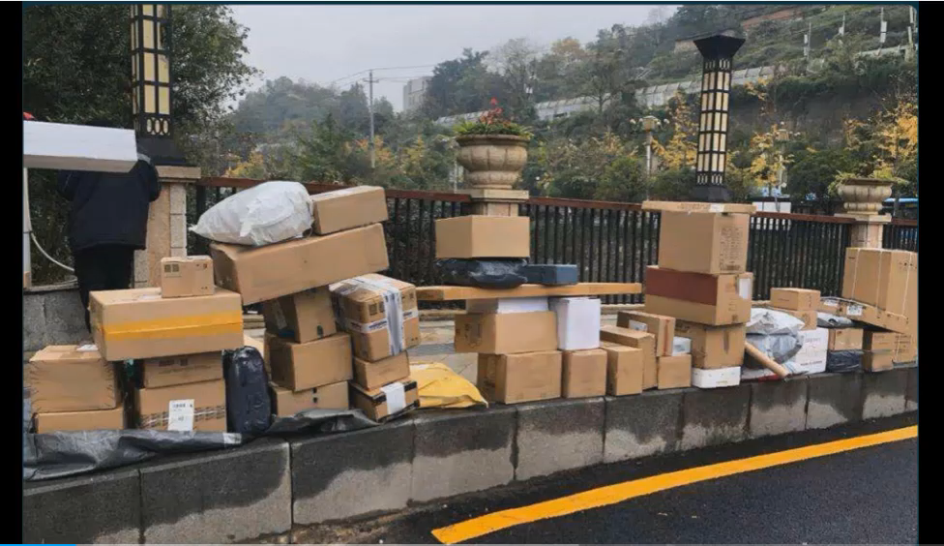

准备间
活动室
收获园
挑战台
物
流
过
程

Slide 6
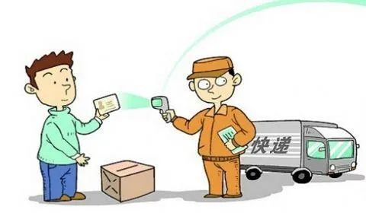
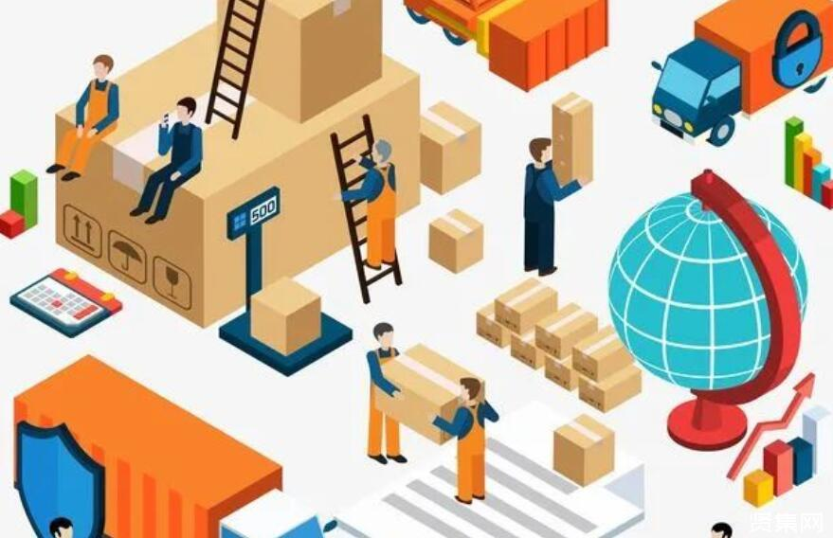
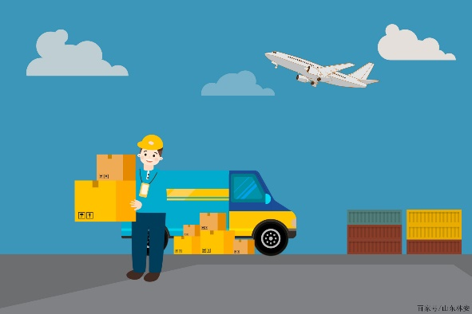
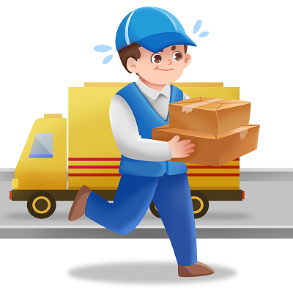

准备间
活动室
收获园
挑战台
收取
分拣
运输
派送
科普读物的投递过程

Slide 7
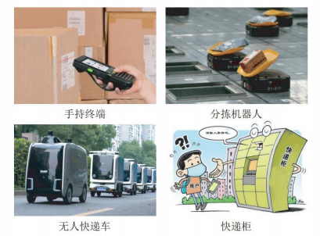
准备间
活动室
收获园
挑战台
这些是什么设备？
它们的功能是什么？

Slide 8

1.体验查询快递信息
2.交流快递收取过程

Slide 9
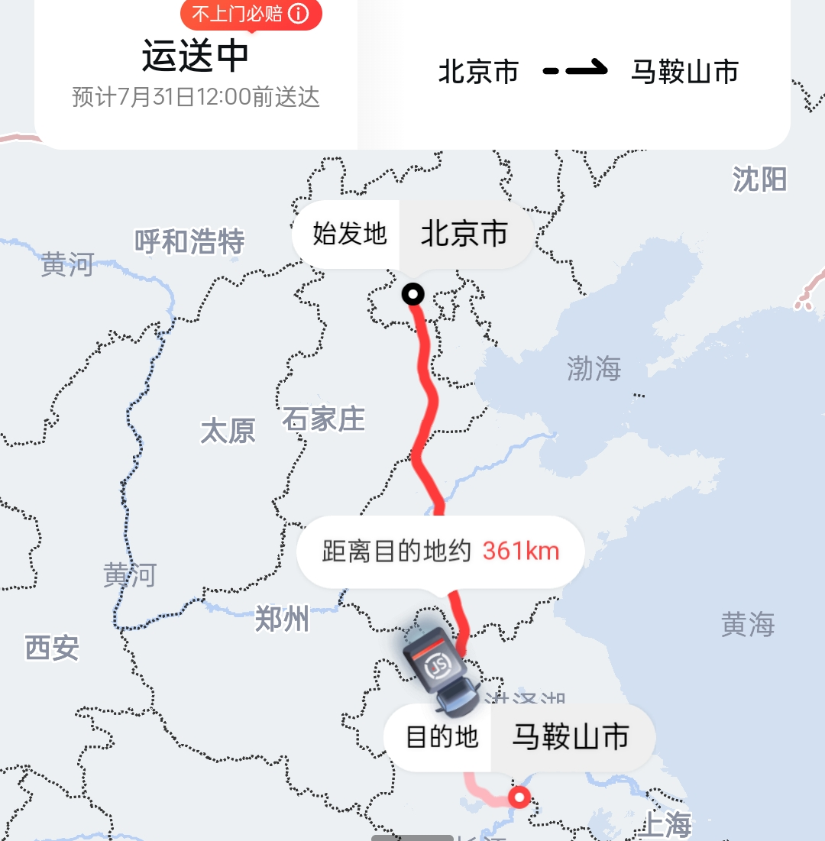
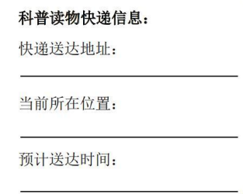
1.查询快递信息
准备间
活动室
收获园
挑战台

Slide 10


准备间
活动室
收获园
挑战台
2.如何根据快递信息，收取快递
取件号码
快递单号
手机号码

Slide 11

1.了解快递单号作用
2.网络在快递行业中的作用

Slide 12
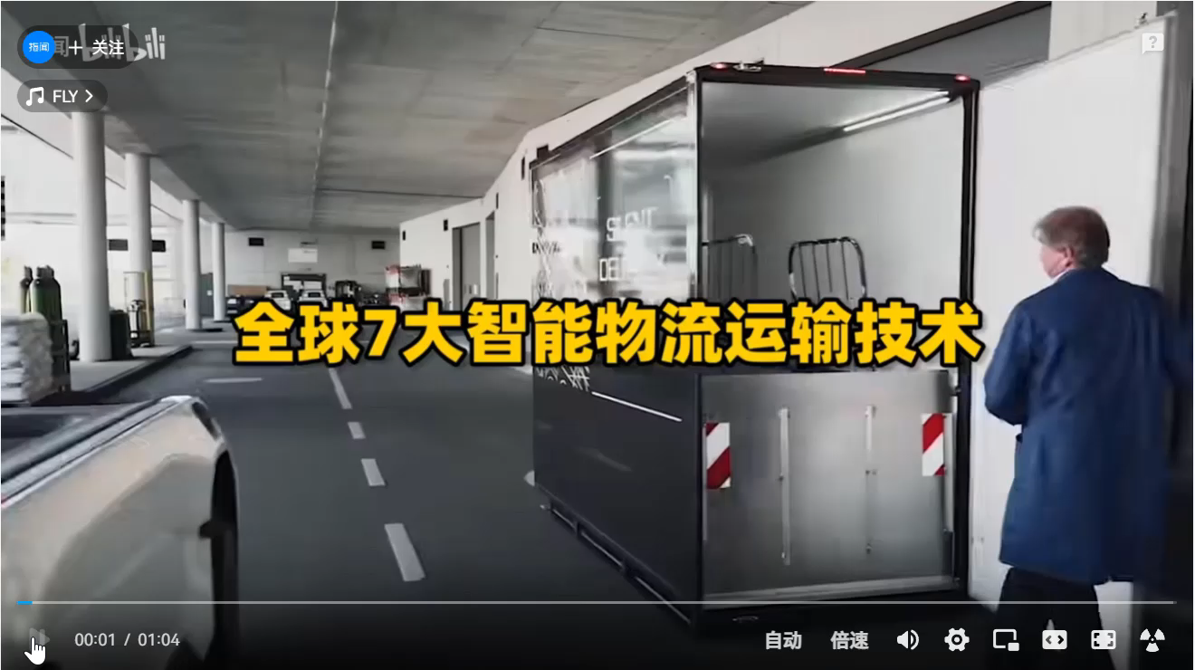
准备间
活动室
收获园
挑战台
未来物流：

Slide 13

准备间
活动室
收获园
挑战台
我的收获：

Slide 14

取件码丢了怎么办？

Slide 15


义务教育《信息科技》三年级上册
第4单元 在线购买科普读物
第 14 课
收取科普读物快递
小学信息科技三年级上册

